Slide 1
РУДОУПРАВЛЕНИЕ
Выполнил: Идиатуллов Эльдар

Slide 2
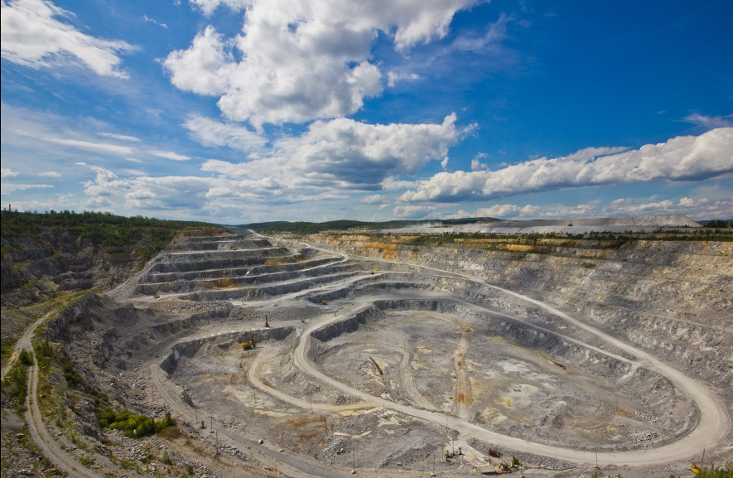

Slide 3
Цель: создание робототехнических моделей устройств для добычи руды на примере Тургоякского рудоуправления.
Задачи проекта:
Изучить основные понятия: «щебень», «рудоуправление», «горные машины».
Исследовать процесс добычи руды посредством посещения экскурсии на реальное предприятие.
Сконструировать робототехнические модели реальных устройств.
Составить алгоритмы программ.
Сравнить реальные устройства и робототехнические модели.

Slide 4
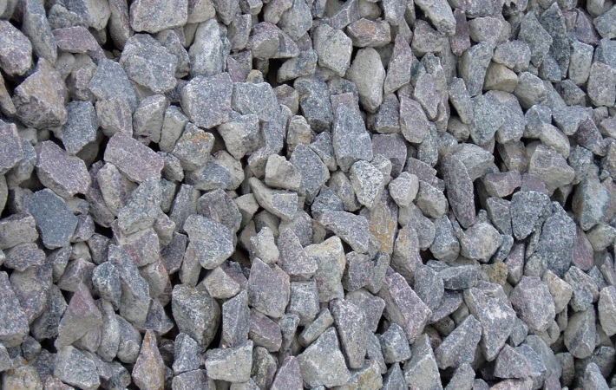
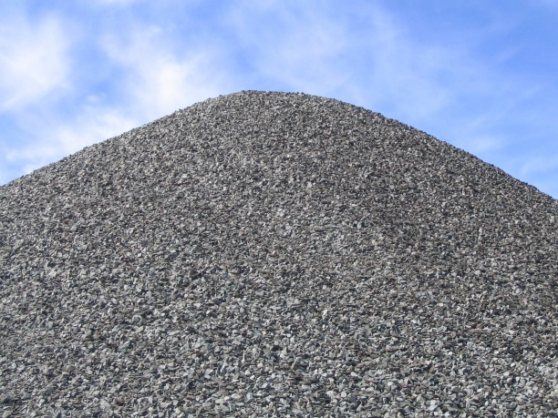
Информационный блок
Щебень — чрезвычайно востребованный строительный материал, который производится путем дробления твердых горных пород, валунов и гравия, искусственного камня, отходов металлургического производства.

Slide 5
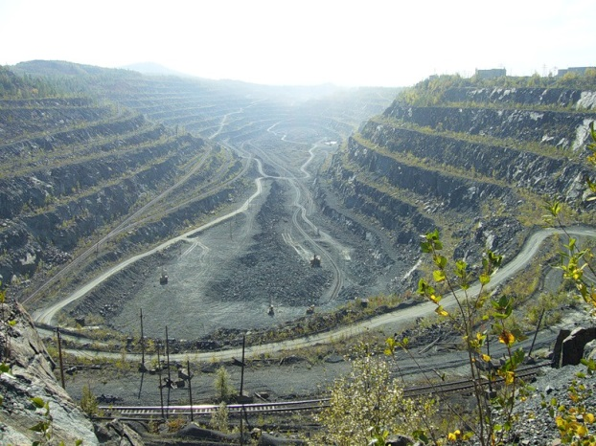
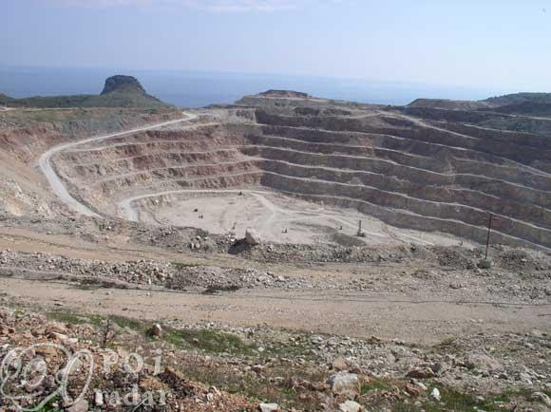
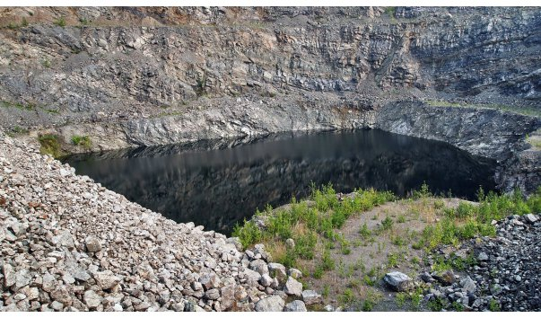
Рудоуправление
это орган по управлению рудником или несколькими рудниками.

Slide 6
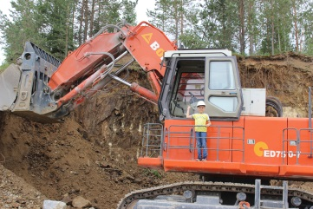
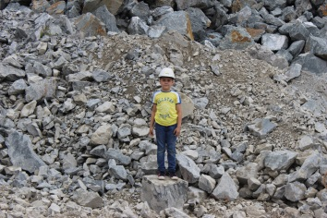
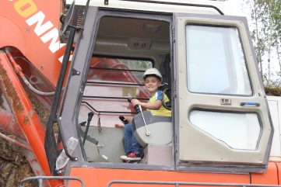
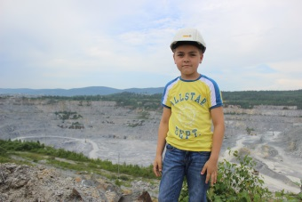
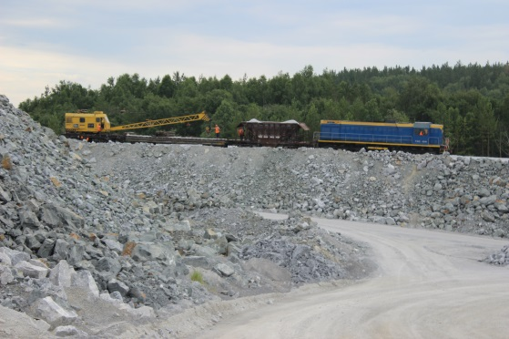
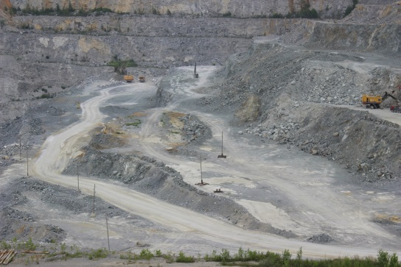
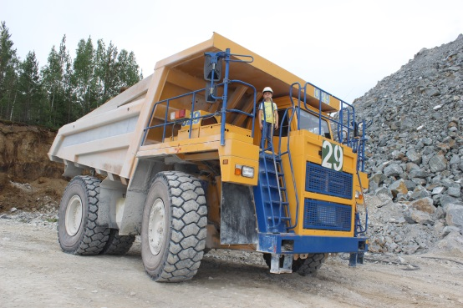
Тургоякское рудоуправление
Разработка Тургоякского месторождения щебня была начата в 1920 году Тургоякским рудоуправлением для получения строительной щебенки. Сначала по карьеру или горному цеху ездили «кукушки» — так называли короткие, от одного до нескольких вагонов, грузовые составы. Пока карьер был не таким глубоким, пути шли прямо в забой, там щебень грузили в думпкары (вагоны-самосвалы).

Slide 7
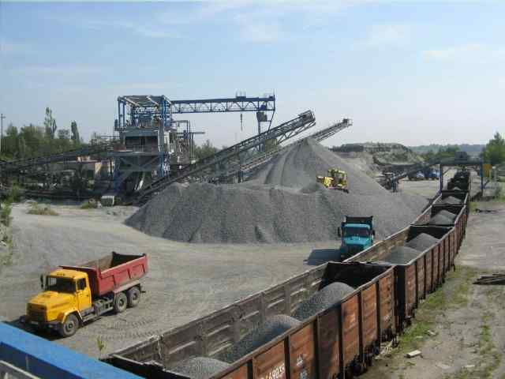
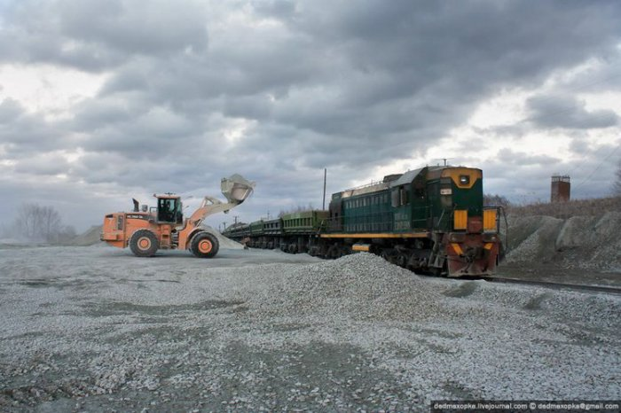
Сейчас горняки отгружают по 140-150 тысяч тонн щебня ежемесячно. Производство не останавливается ни в выходные, ни в праздничные дни. Основные потребители — металлургические комбинаты в Череповце, Аше, Навашино, Костомукше, Первоуральский трубный завод, «Мечел». Он широко используется в строительстве.

Slide 8
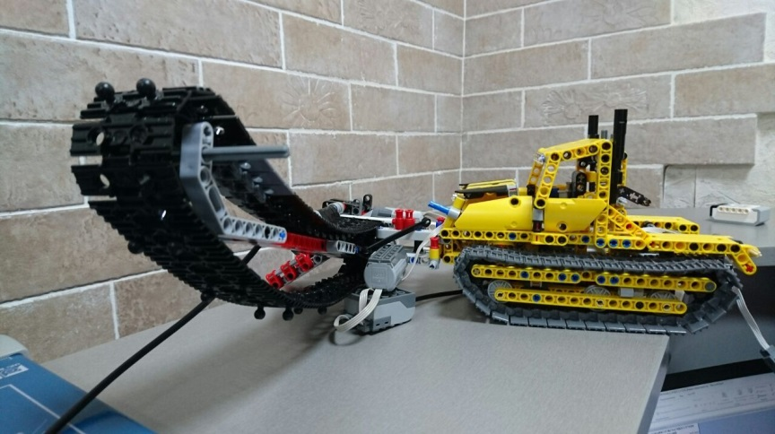
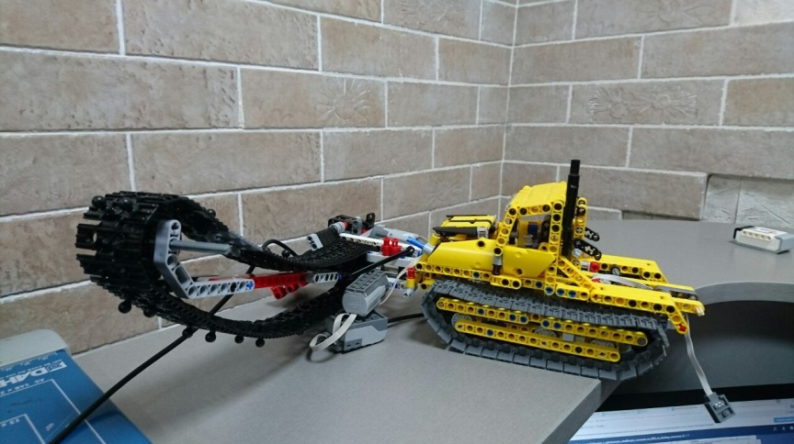
Карьерный комбайн 2500 SM

Slide 9
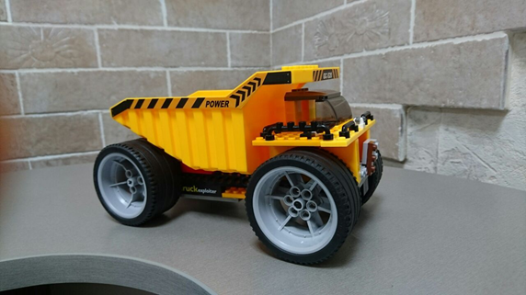
БелАЗ-7555

Slide 10
Транспортерная лента

Slide 11
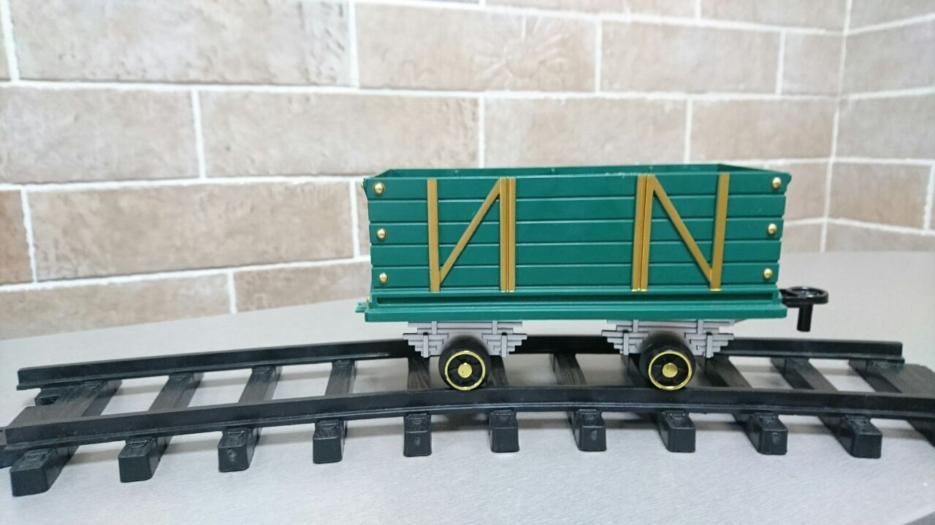
Поезд

Slide 12
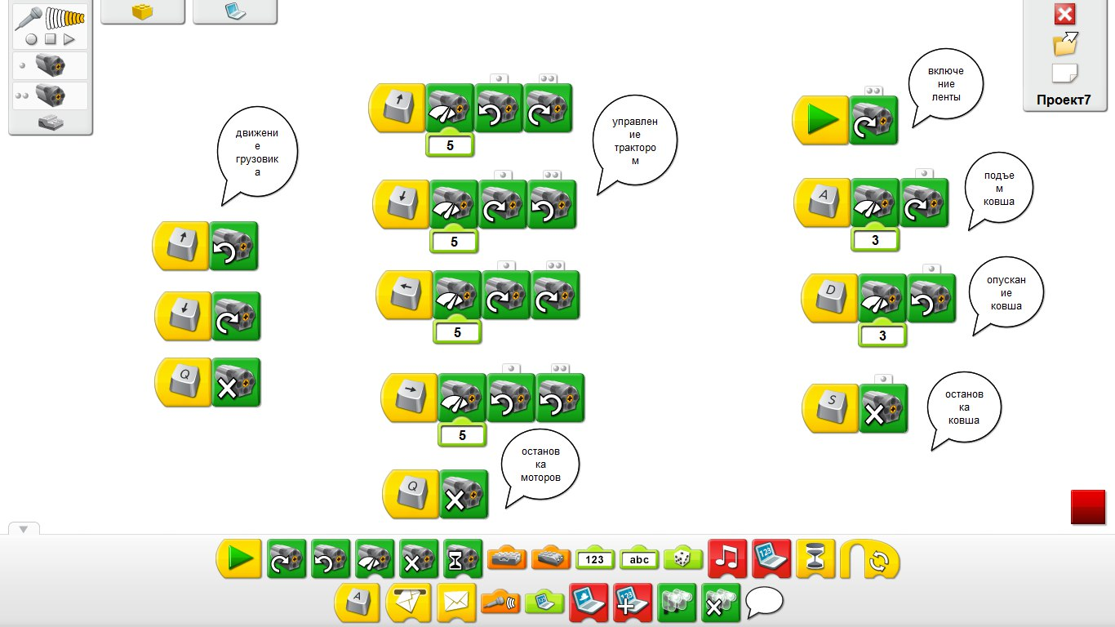
Программа

Slide 13
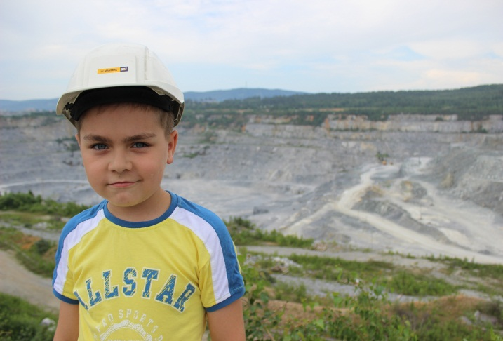
Автор работы
 | Идиатуллов Эльдар Место учебы: НОУ ЦИТО «Познание» Увлечения: робототехника Интересы: конструирование. Достижения: участие в конгрессе юных исследователей «Шаг в будущее» (2 место в симпозиуме «Математика и информационные технологии»).

Slide 14
Список источников
Экономическая разработка массивных горных пород. Карьерный комбайн 2500 SM.
http://taxi-pesok.ru/stati/leshchadnost-shchebnya-kak-vybrat-pravilnyy-shcheben
www.cartel.ru
svmiass.livejournal.com

Slide 15
Вывод
Цель достигнута, задачи решены.
Спасибо за внимание!!!

